Slide 1
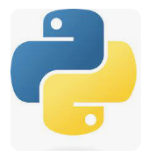
Тема 1
Языки программирования
Язык программирования Python 3
Алгоритм
Псевдокод
Установка среды программирования Python 3
Первая программа

Slide 2
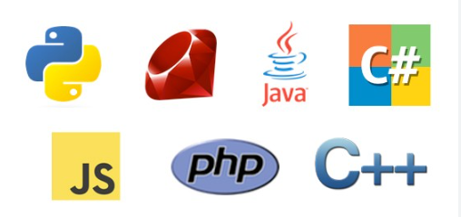
Языки программирования
Сегодня в мире используется более 2000 языков программирования.

Slide 3
Любой язык программирования, как и обычные разговорные языки, состоит из алфавита, синтаксиса и семантики.
a = int(input())
if a > 0:
F = a + 4
else:
F = a - 4
print(F)

Slide 4
Синтаксис — это набор правил, определяющих структуру программы с использованием алфавита языка. Синтаксис позволяет создавать блоки, выражения, операторы, подпрограммы.

Slide 5
Примеры языков программирования: Python, Go, Pascal, PHP, C, C++, Java, C#... .

Slide 6
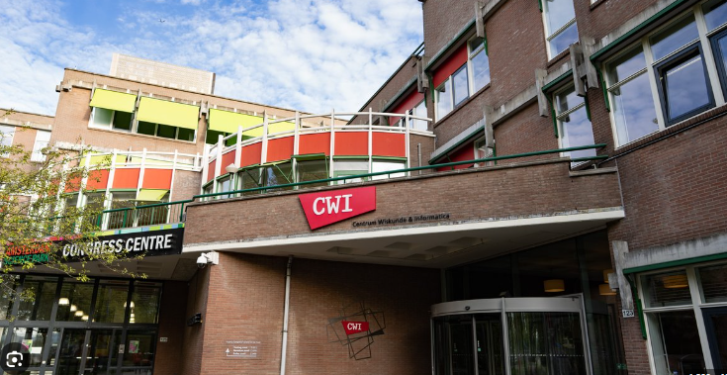
Python
Впервые идея создания языка Python возникла в конце 1980-х годов, а его разработку начал в 1989 году сотрудник голландского CWI (Centrum Wiskunde & Informatica) (Центра математики и информатики) Гвидо ван Россум.

Slide 7
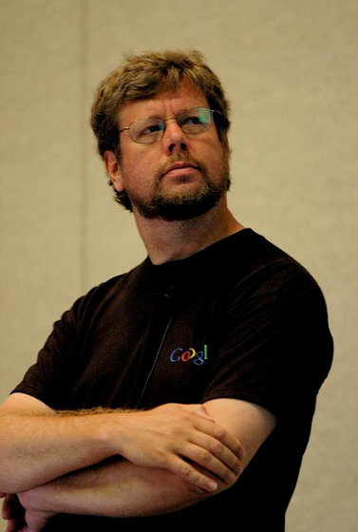
В феврале 1991 года Гвидо опубликовал исходный код в группе новостей alt.sources (первой версией был Python 0.9.1). С самого начала Python разрабатывался как объектно-ориентированный язык и создавался как преемник языка программирования ABC.

Slide 8
Python
Дальнейшим усовершенствованием языка стал Python 2.0, выпущенный в 2000 году и представивший новые функции, такие как понимание списков и подсчет ссылок на мусор, поддержка которого была прекращена с версией 2.7.18 в 2020 году.

Slide 9
А затем в 2008 году вышел Python 3.0 и представлял собой крупную ревизию языка, которая не совсем совместима с Python 2 и сильно отличается от Python 2.

Slide 10
Алгоритм
Понятие алгоритма является одним из основных понятий программирования. Алгоритм – это последовательность команд исполнителю, в результате выполнения которой исполнитель решает поставленную задачу. Алгоритм написан на формальном языке, не допускающем неоднозначностей.

Slide 11
Исполнителем может быть человек, компьютер, автоматическое устройство и т.п. Исполнитель должен иметь возможность выполнять все команды, содержащиеся в алгоритме, механически и без аргументов.

Slide 12
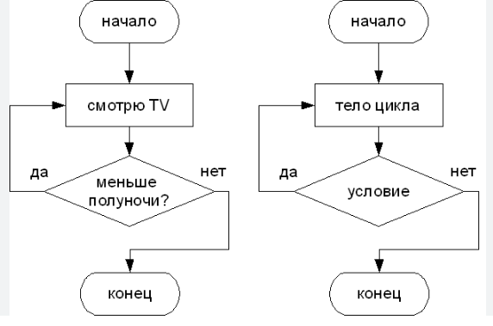
Алгоритм
Запись алгоритма на официальном языке называется программой. В некоторых случаях само понятие алгоритма заменяется его записью. То есть слова «алгоритм» и «программа» практически синонимы.

Slide 13
Словом «алгоритм» обычно обозначают основную идею решения заданной задачи, общую для всех алгоритмических языков. Слово «программа» связано только с записью алгоритма на определенном официальном языке.

Slide 14
Понятие псевдокода
Алгоритм, написанный на псевдокоде, гораздо яснее и понятнее. Это позволяет свободно описать решение, а затем подробно его объяснить.

Slide 15
Для профессионалов написание программы на любом языке программирования с использованием псевдокода не является проблемой.
Термин «код» относится к тексту компьютерной программы.

Slide 16
Псевдокод. Пример 1
Задача. Вычислите значение следующей функции
F(a) = a + 4, если a > 0
F(a) = a - 4, если a <= 0
Псевдокод решения:
Введите значение а.
Если а > 0, то F = а + 4.
В противном случае F = а - 4.
Распечатайте значение F.
Конец

Slide 17
Пример кода
Задача. Вычислите значение следующей функции
F(a) = a + 4, если a > 0
F(a) = a - 4, если a <= 0
Код на Python:
a = int(input())
if a > 0:
F = a + 4
else:
F = a - 4
print(F)

Slide 18
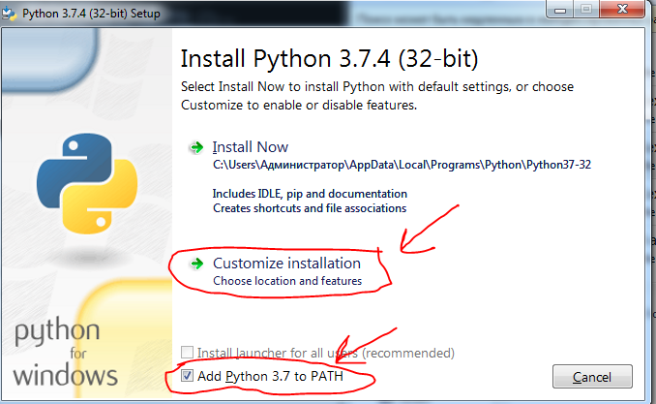
Установка языка программирования Python 3 https://www.python.org/downloads/

Slide 19
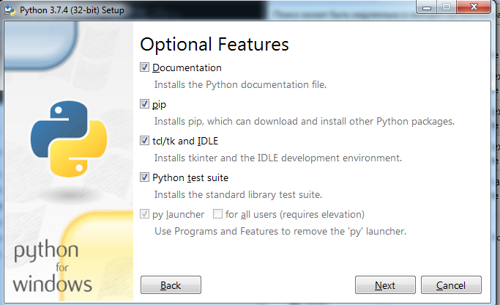
Установка языка программирования Python 3

Slide 20
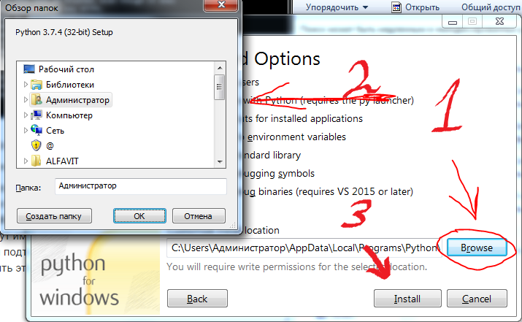
Установка языка программирования Python 3

Slide 21
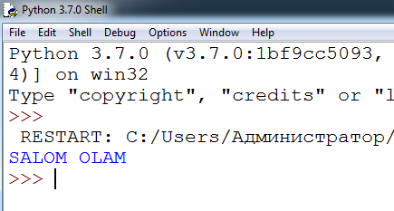
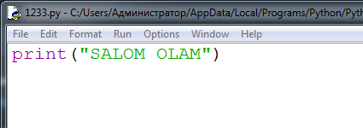
Первая программа

Slide 22
Тестовые вопросы
Что называется алгоритмом в программировании?
Что такое код?
Что такое псевдокод?

Slide 23
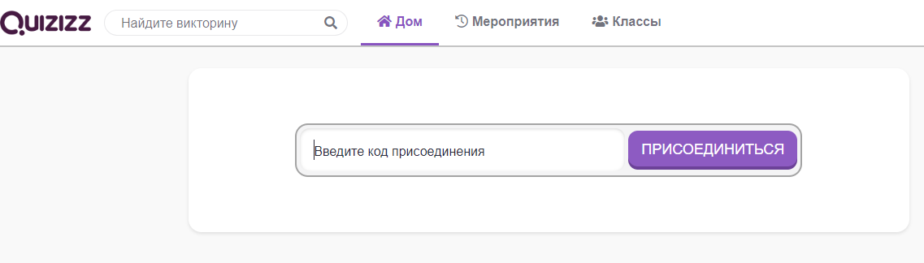
Викторина
joinmyquiz.com

Slide 24
Спасибо за внимание!

